Slide 1
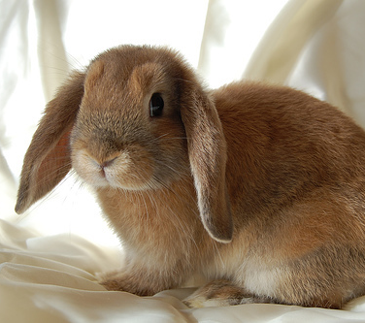
Zajícovci

Slide 2
Stavba těla
Chrup je neúplný, v horní čelisti 2 páry řezáků, které neustále dorůstají.
býložravec
Tělo kryté srstí, zadní končetiny přizpůsobené ke skákání, přední končetiny k hrabání

Slide 3
Králík domácí
Vyšlechtěn z králíka divokého
Trpí nakažlivými chorobami – kokcidióza
Musí se očkovat

Slide 4
Králík divoký
Má šedohnědou srst

Slide 5
Zají polní
Větší než králík
Uši nápadně delší s černými skvrnami na
konci
Lovná zvěř

Slide 6
Mláďata králík x zajíc
Holá a slepá
Osrstěná a vidoucí

Slide 7
Zajíc antilopí
Zajíc s nejdelšíma ušima

